Slide 1
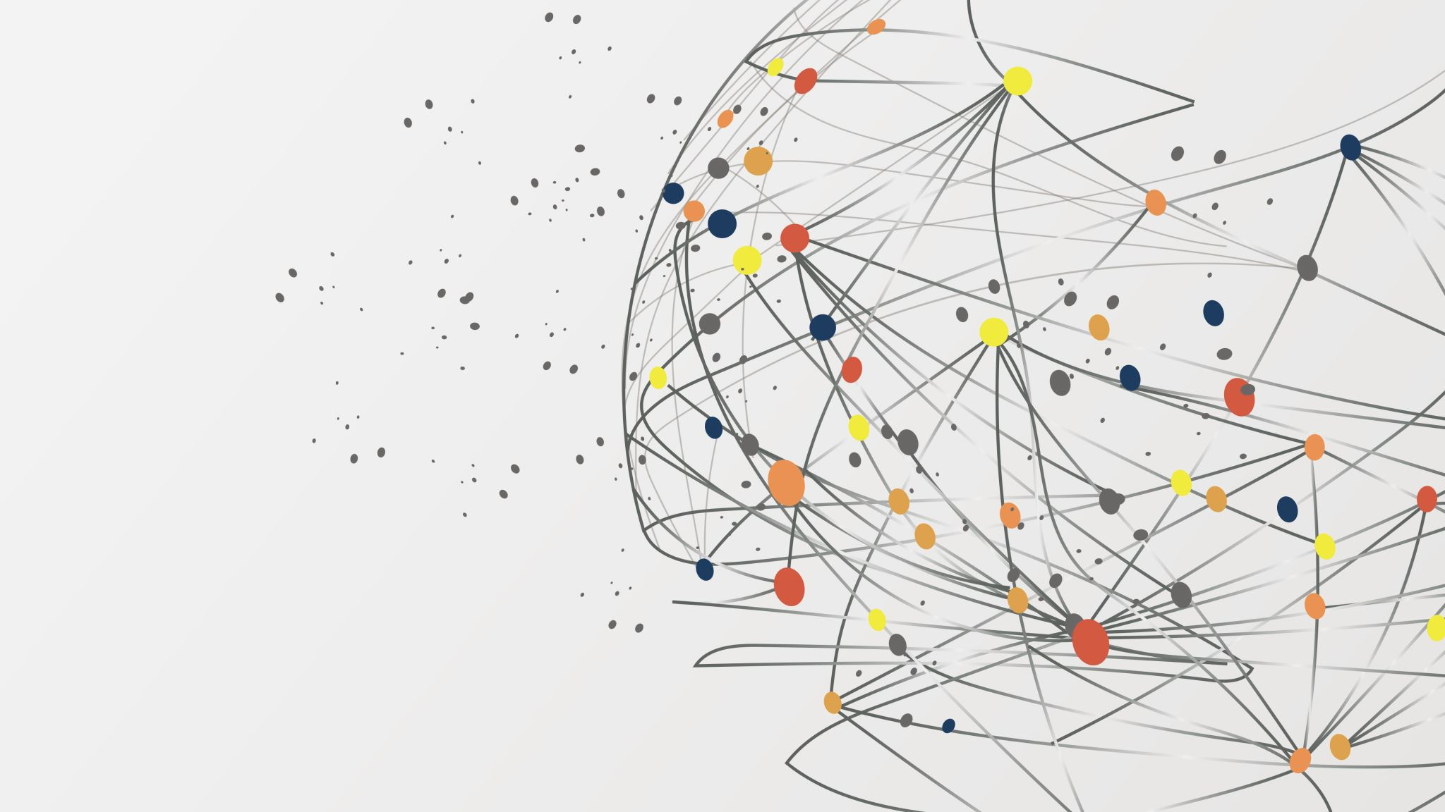
Poll Everywhere
Anna Stahel

Slide 2
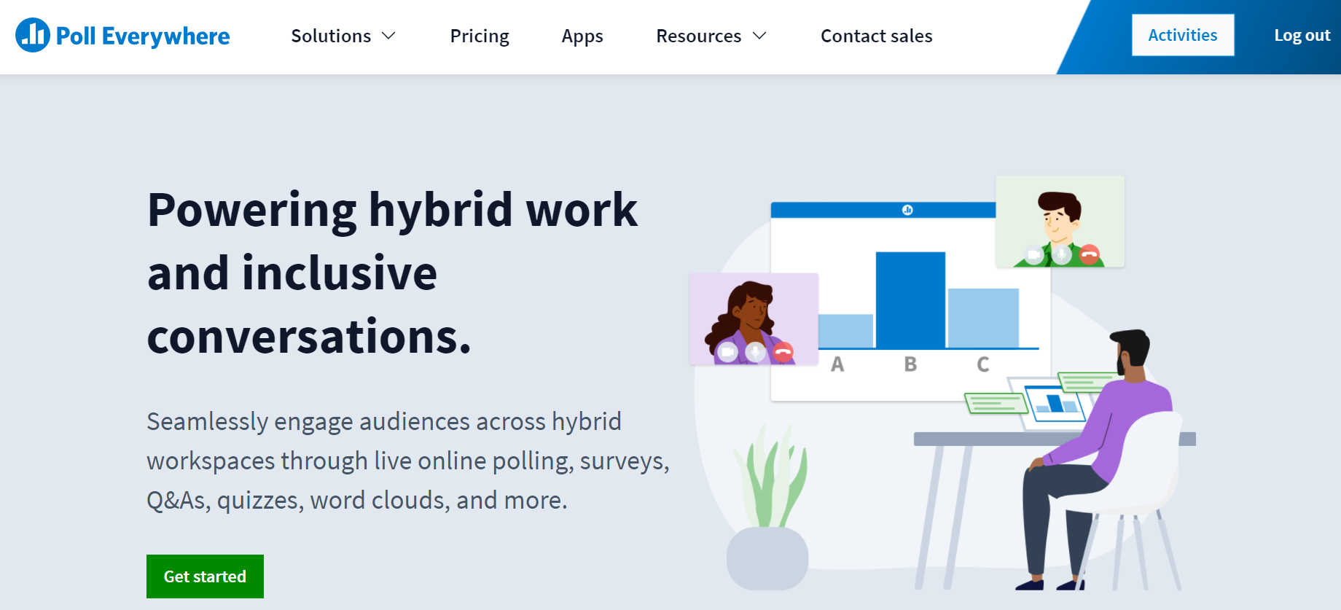

Slide 3
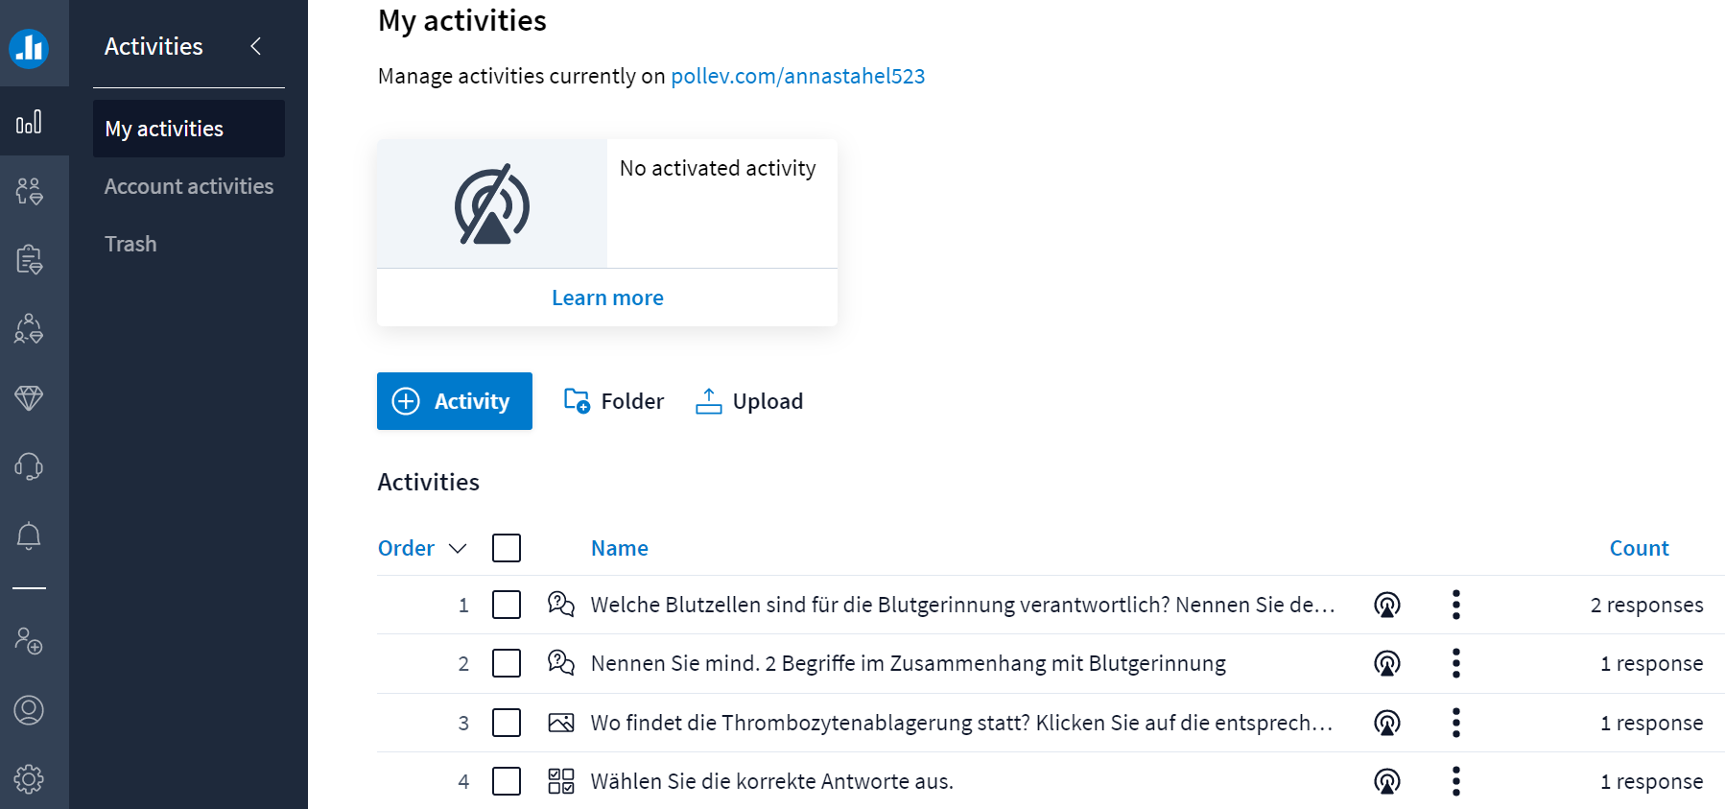

Slide 4
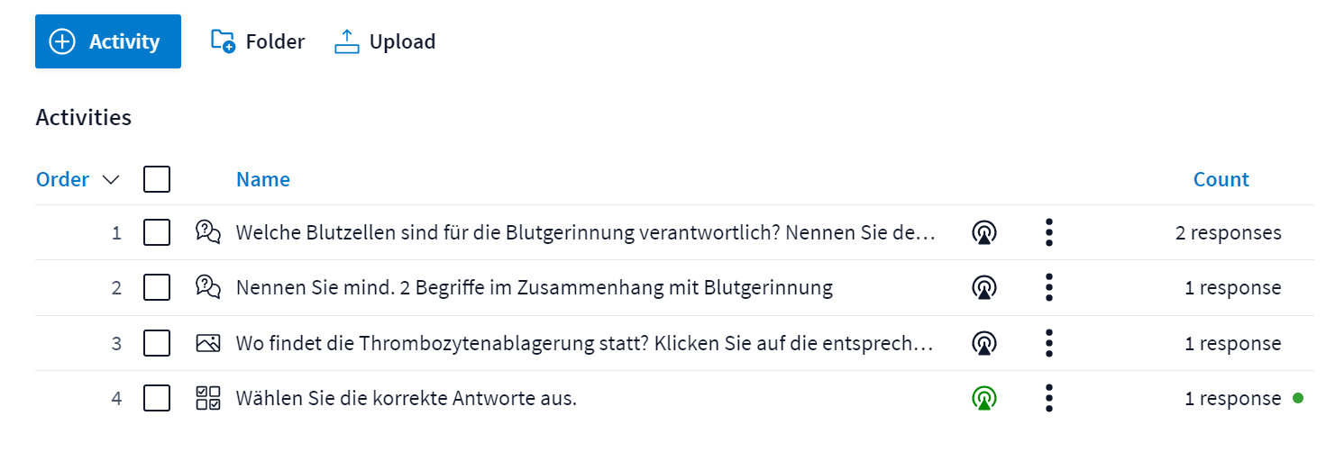
Erstellen einer Aufgabe

Slide 5
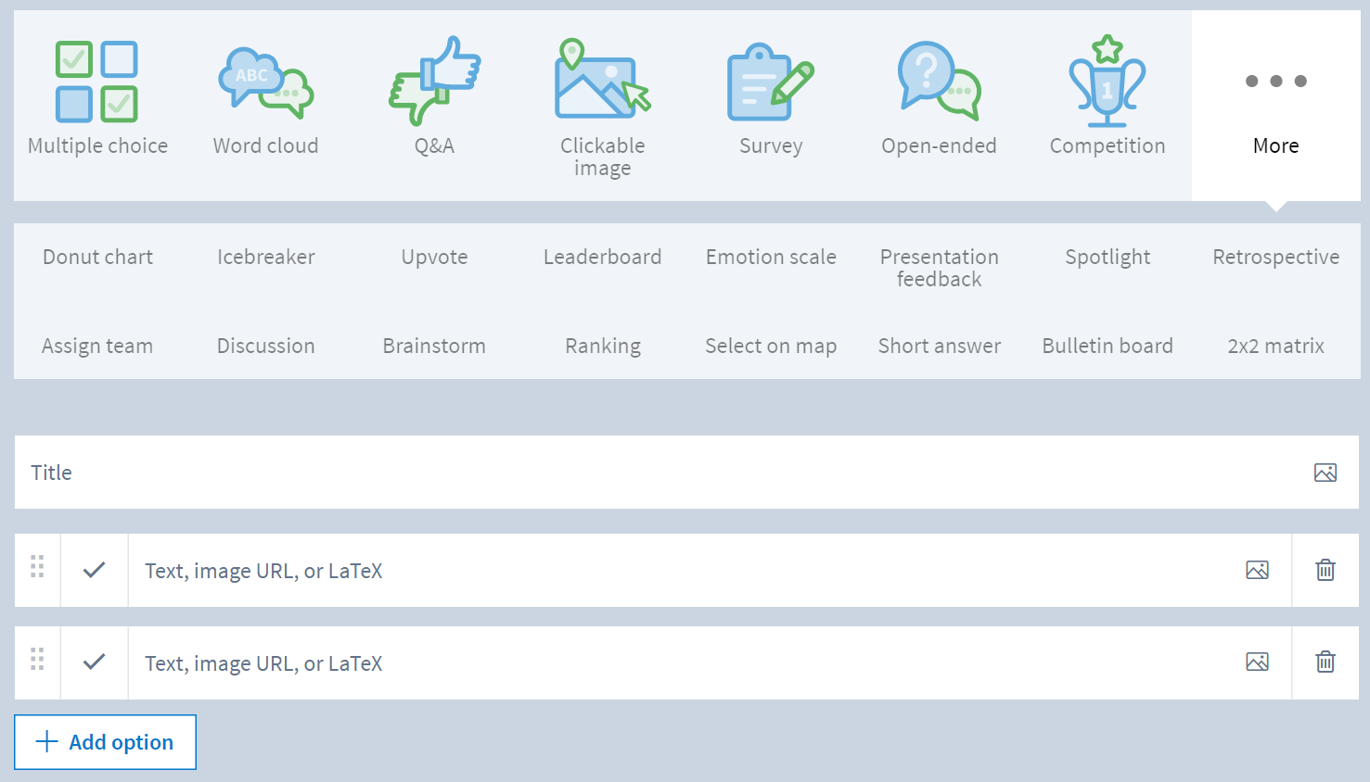

Slide 6
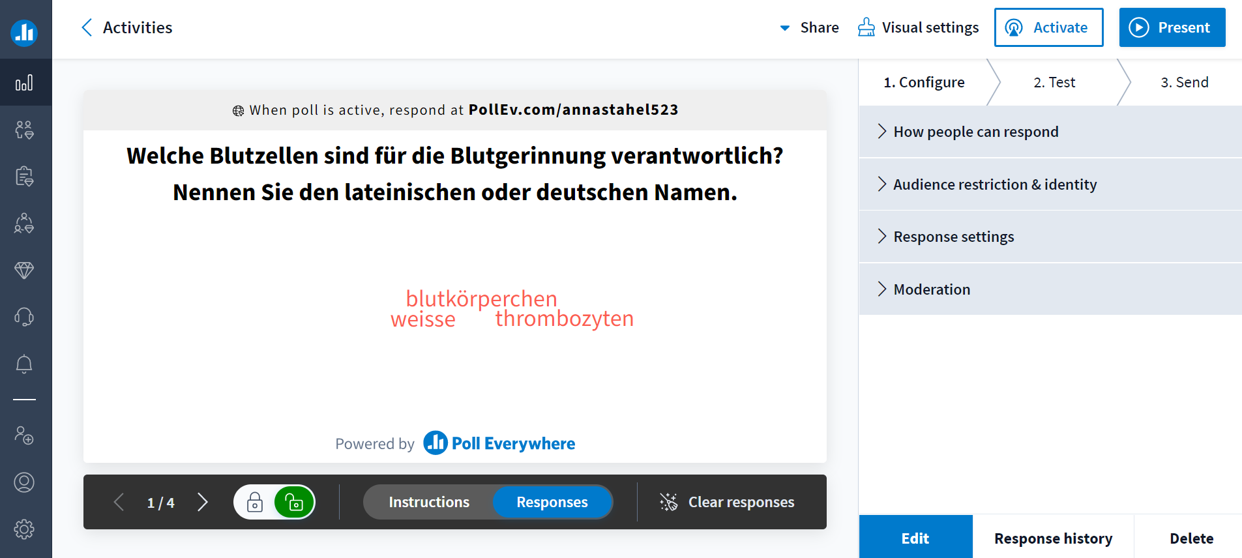
Aktivierung und Präsentation

Slide 7
Vorteile Nachteile
Viele verschiedene Tools
Aktivierende und ansprechende Oberfläche
Selbsterklärend
Einfache Handhabung
Gratisversion: nur 40 Antworten pro Aktivität
Nur eine Frage aufs Mal aktivierbar
Word Cloud macht aus einem Wort mit Abstand zwei Worte (weisse Blutkörperchen)
Sprache umstellen

Slide 8
Vielen Dank für eure Aufmerksamkeit

